Slide 1
Audit Carrefour
Magasin: Menzel Bourguiba
18/12/2018
Dr Raja Bouhalfaya

Slide 2
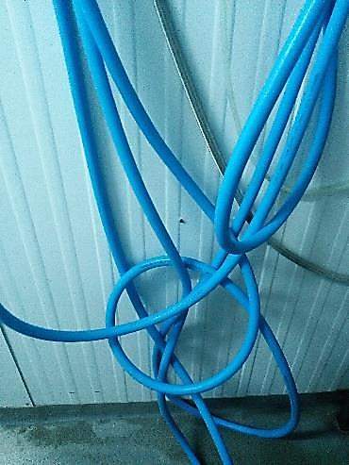
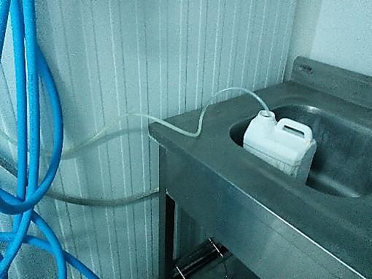
Labo. Boucherie: Le support du bidon du produit désinfectant était démonté au niveau de la station de nettoyage.

Slide 3
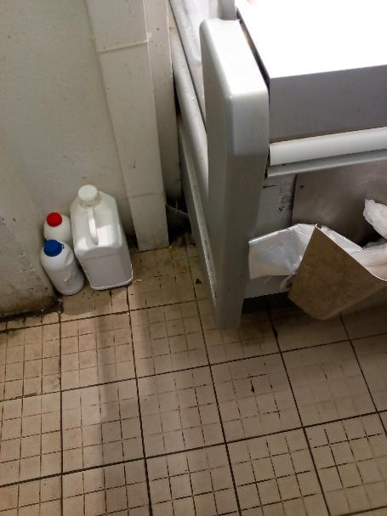
Rayon Boucherie: Entreposage des produits de nettoyage à proximité des produits exposés.

Slide 4
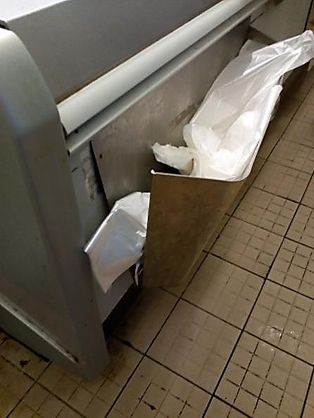
Rayon Boucherie: Le support du dispositif d’entreposage des emballages n’était pas correctement fixé.

Slide 5
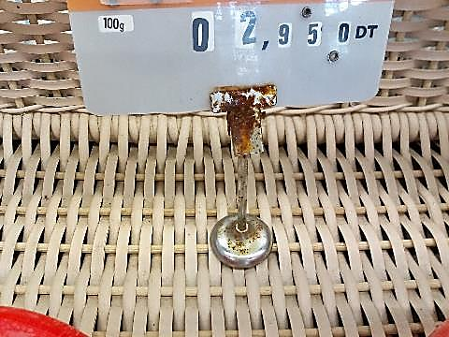
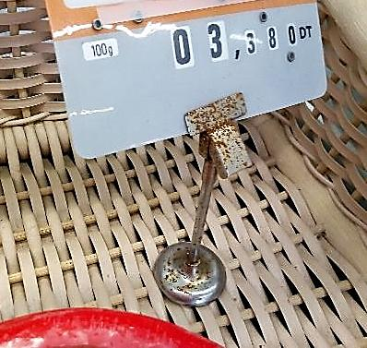
Fromages/charcuterie: Présence de traces de rouille au niveau des piques-prix .

Slide 6
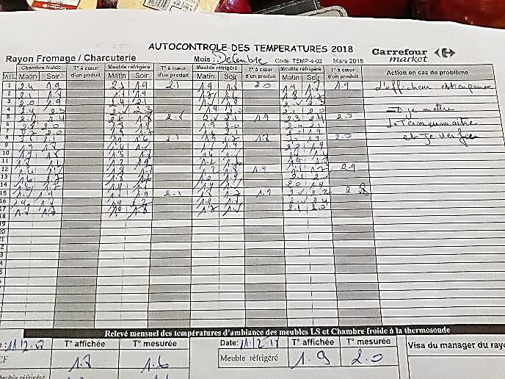
Fromages/charcuterie: Absence d’enregistrement de toutes les températures à cœur requises au niveau des autocontrôles des températures.

Slide 7
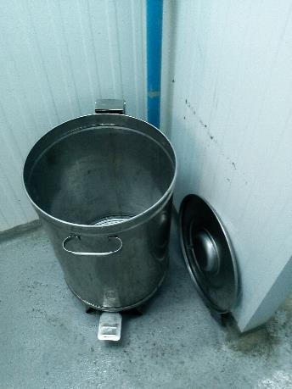
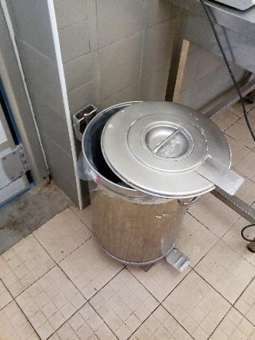
Les systèmes d’ouvertures à pédale étaient défaillants au niveau du labo. Traiteur et du rayon fromages/charcuterie.

Slide 8
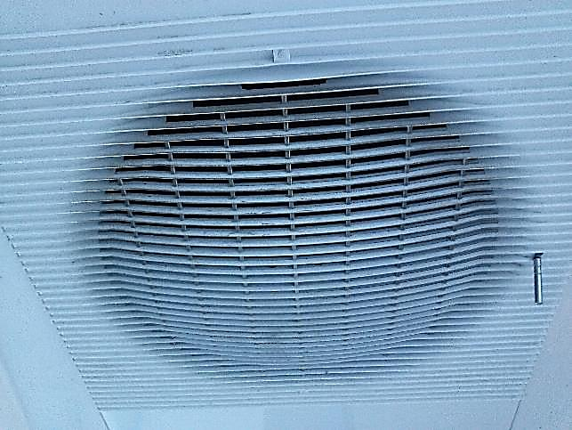
Labo. Traiteur: Présence de piqûres de moisissures au niveau des grilles de l’évaporateur.

Slide 9
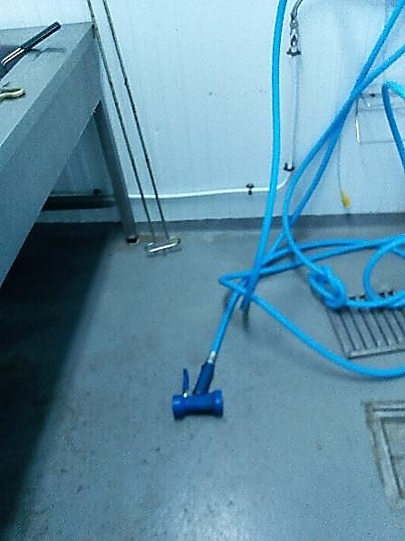
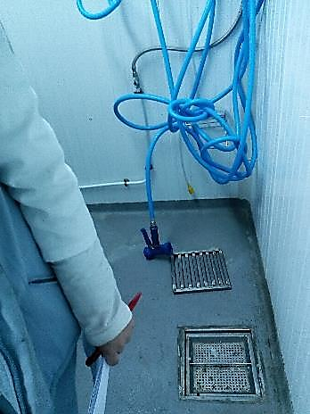
Labo. Traiteur: Absence de produit désinfectant au niveau de la station de nettoyage.
Attention à l’entreposage des broches à même le sol.

Slide 10
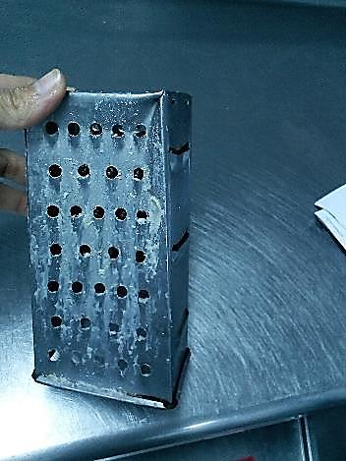
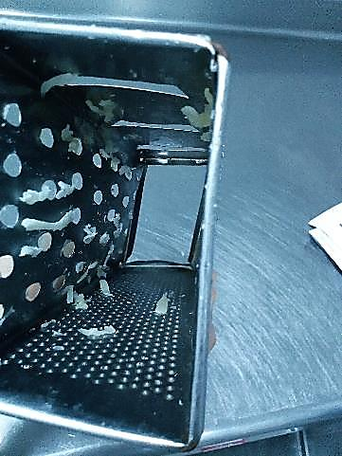
Labo. Traiteur: Manque de propreté de la râpe à fromage, vu les traces de souillures persistantes.

Slide 11
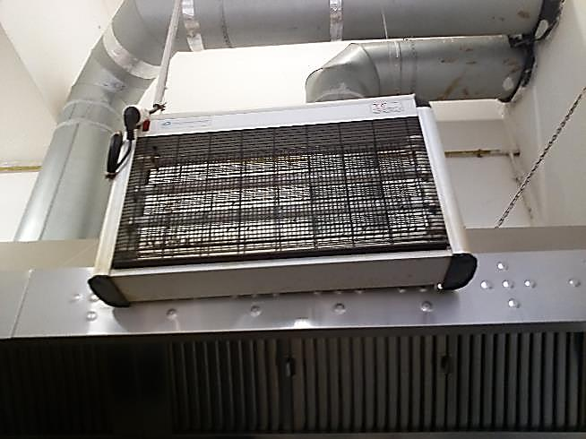
Traiteur: Le DEIV était non fonctionnel.

Slide 12
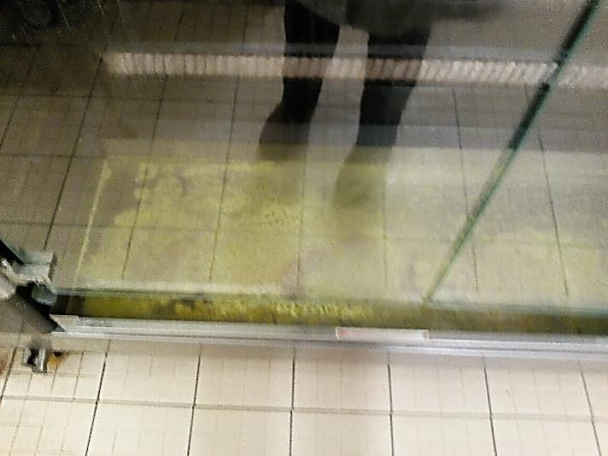
Traiteur: Manque de propreté de la rôtissoire.

Slide 13
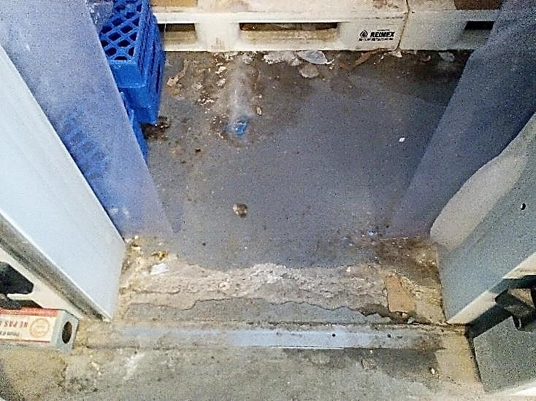
CF négative: Le revêtement du sol était écaillé au niveau de l’entrée de la CF
Renforcer le nettoyage en dessous des palettes.

Slide 14
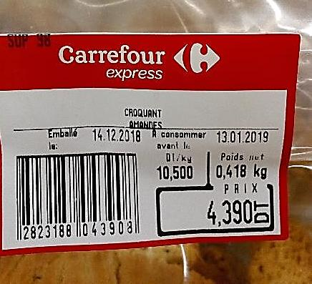
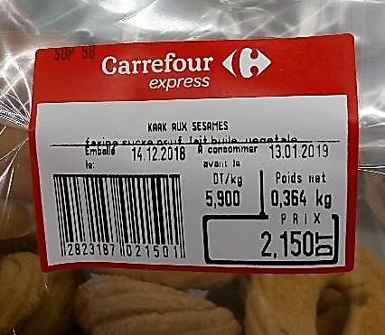
Boul/Pat: Manque d’impression de la liste des ingrédients sur quelques produits de pâtisserie emballés.

Slide 15
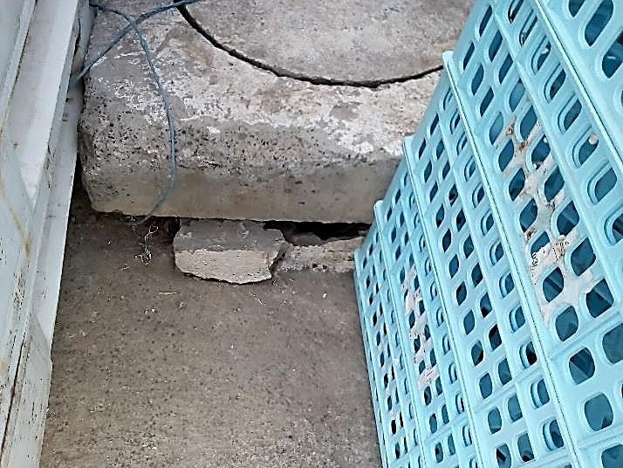
Zone de réception: La couverture du regard d’égout n’était pas étanche, présence d’une ouverture à ce niveau.

Slide 16
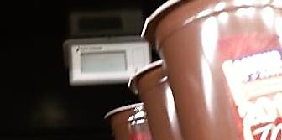
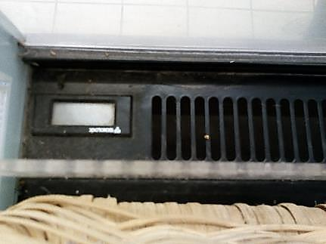
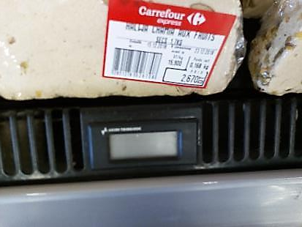
Plusieurs afficheurs de températures étaient non fonctionnels au niveau de différents meubles d’exposition.

Slide 17
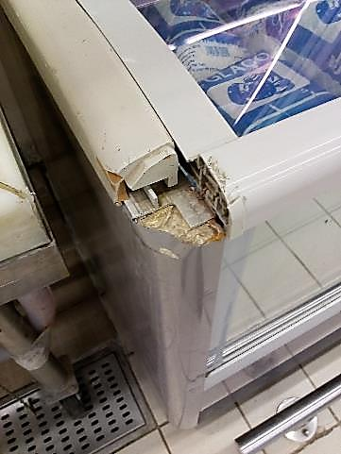
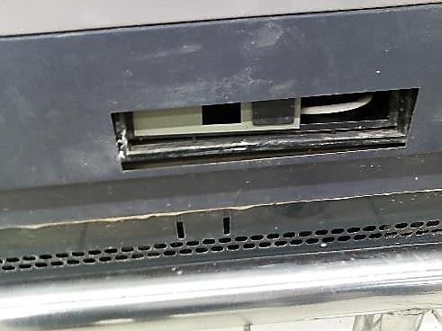
PLS: L’afficheur du meuble des produits surgelés était non fonctionnel.
Le coin du meuble était démonté.

Slide 18
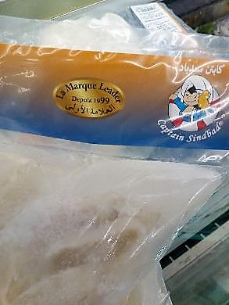
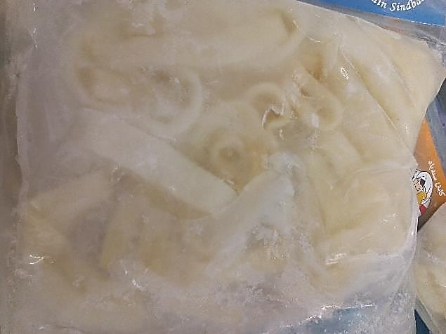
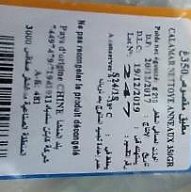
PLS: Présence de traces de recongélation au niveau des produits Calamars nettoyés anneaux congelés.

Slide 19
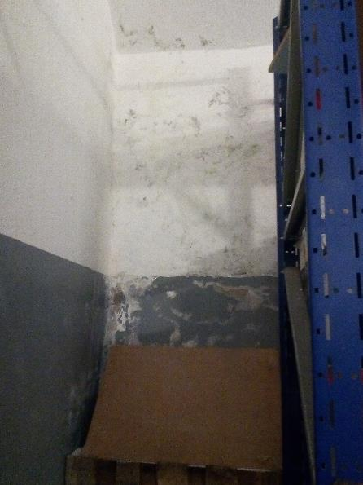
Réserve PGC: Présence de traces d’infiltration d’eau au niveau du mur de l’un des coins de la réserve.

Slide 20
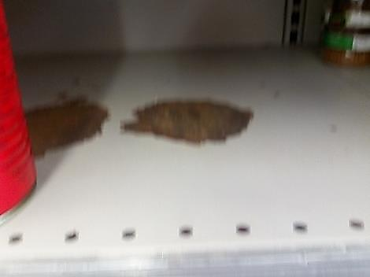
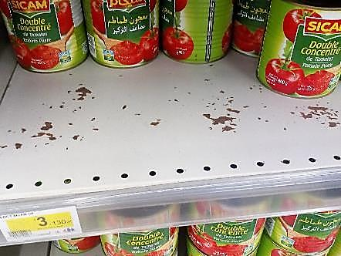
PGC: Présence de rouille au niveau des étagères destinées à l’exposition des tomates en conserve.

Slide 21
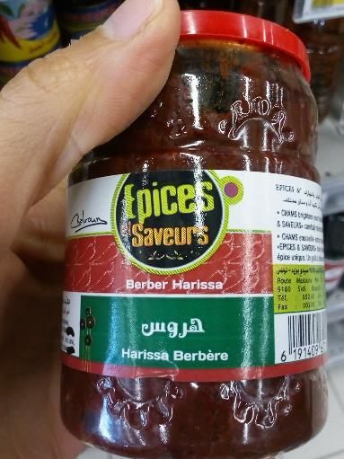
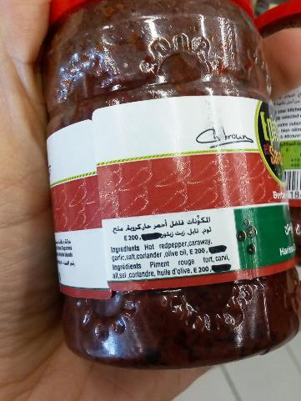
PGC: Présence d’ingrédients barrés manuellement pour le produit Harissa Berbère d’Epices et saveurs. Ce produit a fait l’objet de retrait ultérieurement suit à cette non-conformité.

Slide 22
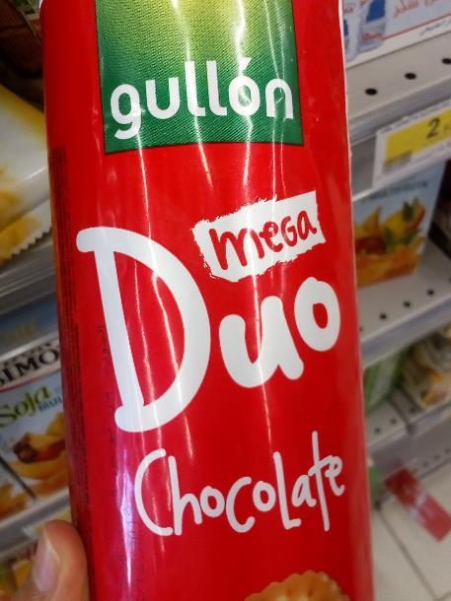
PGC: Dépassement de la DLC pour 5 unités de biscuits de la marque Gullon.
La DLC était le 06/12/18.

Slide 23
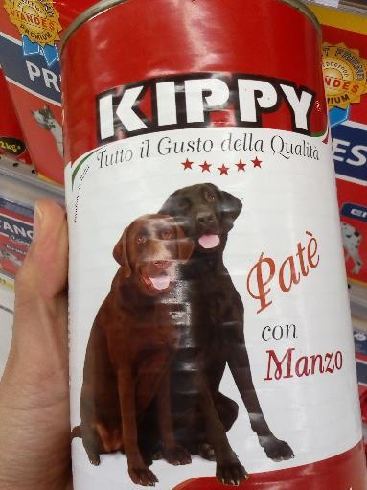
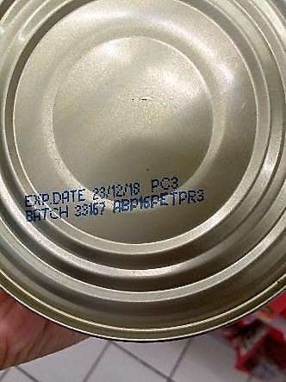
PGC: Absence de retrait pour des boites de conserve d’aliments pour animaux. La DLC était le 23/12/18.

